Slide 1
OJT #4 : 사칙연산 계산기 클래스 만들기
OJT_#4 Technical Report
1. 과제요약
2. 실행결과
3. 핵심소스
4. 학습결과
5. 참 고

Slide 2
01
OJT_#4 Technical Report
과제요약
요구사항을 만족하는 사칙연산 계산기 구현
요구사항
주어진 main.cpp는 write 주석 부분을 제외하고 수정하지 않음
라이브러리 사용을 위한 헤더 추가는 허용
식을 입력하면 num1, num2, sign(+, -, *, /)으로 각각 파싱하여 변수에 저장
EX) 1+1
num1 = 1, num2 = 1, sign = ‘+’
프로그램은 break 입력 시에만 종료
잘못된 입력에 대한 예외처리 실행
예외사항
첫번째와 마지막 연산자에 ‘+’가 입력된 경우
연산자를 잘못 사용한 경우
‘+, -, *, /’를 제외한 연산자가 입력된 경우
0으로 나누는 경우
정수 오버플로우가 발생할 경우
과제요약 | 실행결과 | 핵심소스 | 학습요약 | 참 고

Slide 3
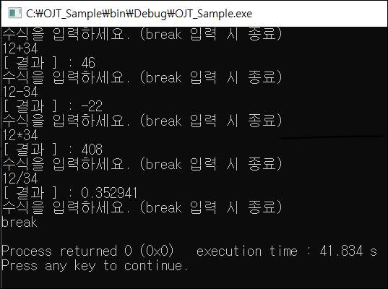
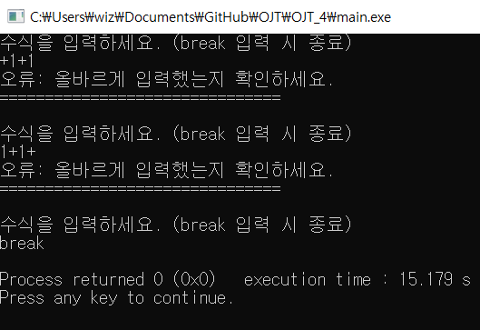
02
OJT_#4 Technical Report
실행결과
올바른 수식 입력
예외 처리 #1
입력 값(수식) 정상 처리
첫번째와 마지막 인덱스에 ‘+’가 존재
과제요약 | 실행결과 | 핵심소스 | 학습요약 | 참 고

Slide 4
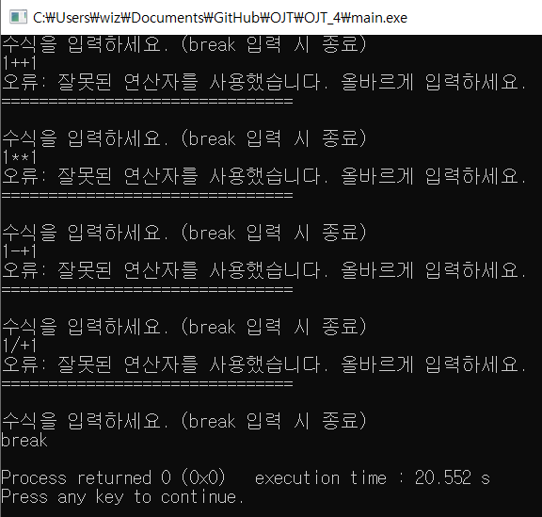
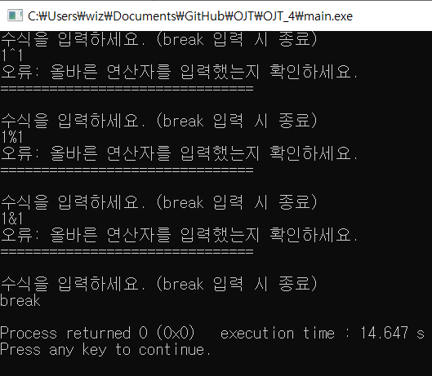
02
OJT_#4 Technical Report
실행결과
예외 처리 #2
예외 처리 #3
연산자가 중복으로 사용
연산자가 아닌 기호를 사용
과제요약 | 실행결과 | 핵심소스 | 학습요약 | 참 고

Slide 5
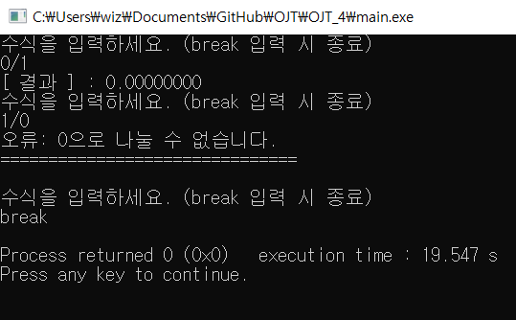
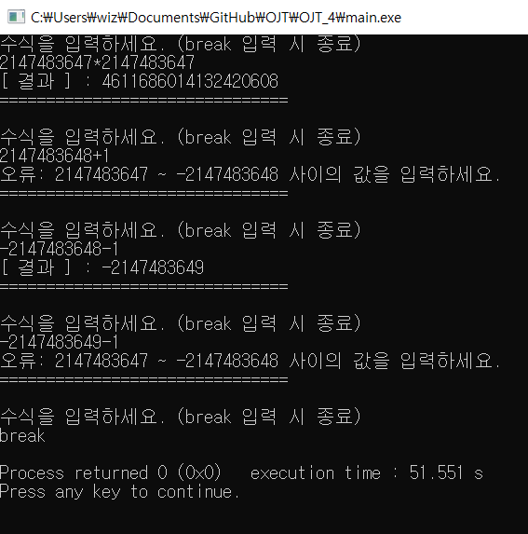
02
OJT_#4 Technical Report
실행결과
예외 처리 #4
예외 처리 #5
나눗셈을 할 때, 두번째 숫자가 0
입력값이 정수형을 초과
과제요약 | 실행결과 | 핵심소스 | 학습요약 | 참 고

Slide 6
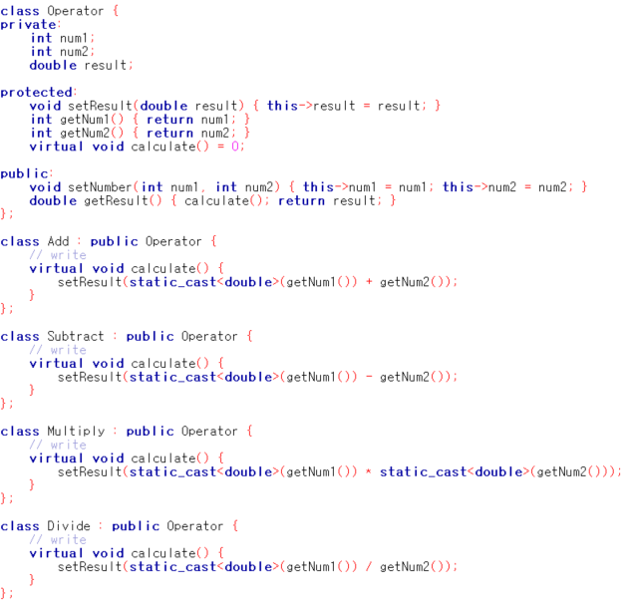
03
OJT_#4 Technical Report
핵심소스
가상 함수 상속
Operator 클래스
→ Operator 클래스는 숫자 두 개를 입력받아 특정 연산을 수행하는 클래스
→ calculate 함수는 순수가상 함수로, 실제 연산이 수행되며, 자식 클래스에서 재정의함
파생 클래스
→ Add, Subtract, Multiply, Divide 클래스는 Operator 클래스를 상속
→ 각 자식 클래스에서는 calculate 함수가 재정의 됨
→ 각 연산을 수행하고 setResult를 호출하여 결과를 설정
과제요약 | 실행결과 | 핵심소스 | 학습요약 | 참 고

Slide 7

03
OJT_#4 Technical Report
핵심소스
#1 예외 처리
입력된 문자열의 마지막 인덱스 input_exp[input_exp.length() - 1]에 ‘+’가 입력된 경우
입력된 문자열의 첫번째 인덱스 input_exp[0]에 ‘+’가 입력된 경우
→ “오류: 올바르게 입력했는지 확인하세요.” 출력
과제요약 | 실행결과 | 핵심소스 | 학습요약 | 참 고

Slide 8

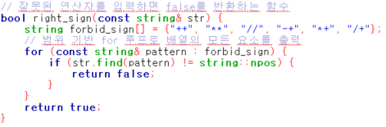
03
OJT_#4 Technical Report
핵심소스
#2 예외 처리
right_sign 함수에 입력된 문자열을 넣었을 때, false를 반환했을 경우
→ “오류: 잘못된 연산자를 사용했습니다. 올바르게 입력하세요.” 출력
right_sign 함수는 잘못된 연산자 패턴이 사용되었을 때, false를 반환하고, 아닐 경우 true를 반환
→ 범위 기반 for 루프를 사용하여 잘못된 연산자 패턴을 모아둔 forbid_sign 배열을 순서대로 pattern에 할당
→ 문자열에 pattern이 포함되어 있다면 false를, 포함되어 있지 않다면 true를 반환
과제요약 | 실행결과 | 핵심소스 | 학습요약 | 참 고

Slide 9


03
OJT_#4 Technical Report
핵심소스
#3 예외 처리
check_sign 함수에서 입력된 연산자를 넣었을 때, false를 반환했을 경우
→ “오류: 잘못된 연산자를 사용했습니다. 올바르게 입력하세요.” 출력
check_sign 함수는 입력된 연산자가 ‘+, -, *, / ’일 경우 true를 반환
→ 입력된 sign이 ‘+’, ’-’, ’*’, ’/ ’중 하나일 때, true를 반환
과제요약 | 실행결과 | 핵심소스 | 학습요약 | 참 고

Slide 10

03
OJT_#4 Technical Report
핵심소스
#4 예외 처리
나눗셈 기호가 입력되고, 두번째 숫자가 0일 경우
→ “오류: 0으로 나눌 수 없습니다.” 출력
과제요약 | 실행결과 | 핵심소스 | 학습요약 | 참 고

Slide 11


03
OJT_#4 Technical Report
핵심소스
#5 예외 처리
check_overflow 함수에 입력된 문자열을 넣었을 때, false를 반환했을 경우
→ “오류: 2147483647 ~ -2147483648 사이의 값을 입력하세요.” 출력
check_overflow 함수는 입력값이 정수형을 초과하면 false를 반환하고, 아닐 경우 true를 반환
→ num1, num2의 값이 INT_MAX와 INT_MIN을 넘어갈 경우 false를 반환
과제요약 | 실행결과 | 핵심소스 | 학습요약 | 참 고

Slide 12
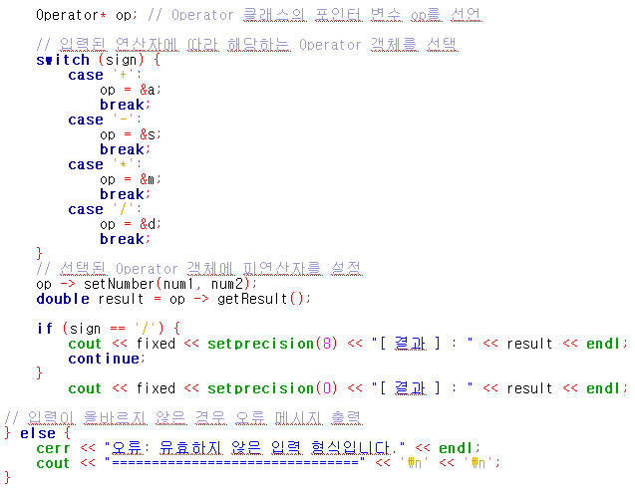
03
OJT_#4 Technical Report
핵심소스
main() 함수
연산과정
사용자가 입력한 연산자(sign)에 따라 해당하는 연산자 객체를 선택
setNumber 함수를 호출하여 피연산자 num1, num2를 설정
getResult 함수를 호출하여 연산을 수행하고 결과를 반환
결과는 result 변수에 저장
기본 문자열 입력 → 정수 형태로 출력
문자열에 나눗셈 연산자 입력→ 소수점 이하 8자리까지 출력
유효하지 않은 입력 → “오류: 유효하지 않은 입력 형식입니다.” 출력
과제요약 | 실행결과 | 핵심소스 | 학습요약 | 참 고

Slide 13
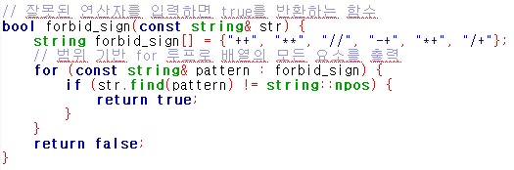
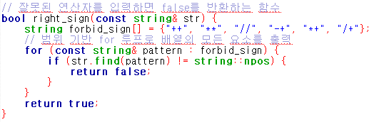
04
OJT_#4 Technical Report
학습요약
1. 함수 직관성
특정 조건을 체크하는 bool 함수의 경우, 잘못된 경우에 false를 옳게 된 경우에 true를 반환해야 직관적이다.
→ 함수명을 right_sign으로 수정.
→ 잘못된 연산자를 입력한 경우에는 false를 반환하고, 그 외의 경우에는 true를 반환하도록 수정.
코드 수정 전 | 코드 수정 후
2. 범위 기반 for 루프
for (element_declaration : array) { statement; }
→ 루프는 배열의 요소를 반복하여 element_declaration에 선언된 변수에 현재 배열 요소의 값을 할당.
→ 배열의 크기만큼 루프가 반복.
→ element_declaration이 배열의 요소와 같은 자료형이 아니면 형 변환이 발생.
다만 범위 기반 for 루프는 index 정보가 존재하지 않아 for 반복문을 완벽하게 대체하지는 않는다.
과제요약 | 실행결과 | 핵심소스 | 학습요약 | 참 고

Slide 14
04
OJT_#4 Technical Report
학습요약
3. 가상함수와 순수 가상함수
가상함수
부모 클래스에서 상속받을 클래스에서 재정의할 것으로 기대하고 정의해 놓은 함수
virtual이라는 예약어를 함수 앞에 붙여서 생성
→ 파생 클래스에서 재정의하면 이전에 정의되었던 내용들은 새롭게 정의된 내용으로 교체
가상함수를 사용하는 이유
→ 일반함수를 오버로딩하게 되면 정적바인딩으로 문제가 생김
→ 가상함수는 런타임 때 객체를 결정하므로 컴파일 타임에 해당 객체를 특정할 수 없음
가상함수를 선언하면 포인터의 타입이 아닌 포인터가 가리키는 객체의 타입에 따라 멤버 함수를 선택
순수 가상함수
순수 가상함수는 구현이 없는 가상함수를 말함
가상함수에 NULL(0)값을 대입하면 순수 가상함수가 됨 virtual void function() = 0;
순수 가상함수는 오버라이딩을 하지 않으면 오류가 발생하여 반드시 자식 클래스에서 재정의를 해야함
가상함수는 내부구현이 되어있어 자식클래스에 함수를 재정의해도 되고 안 해도 됨
과제요약 | 실행결과 | 핵심소스 | 학습요약 | 참 고

Slide 15
04
OJT_#4 Technical Report
학습요약
4. 오버로딩, 오버라이딩
오버로딩(Overloading) : 같은 이름의 함수에 매개변수를 다르게 하여 매개변수에 따라 다른 함수가 실행
→ 함수 이름은 동일해야 한다.
매개변수의 개수가 다르거나, 매개변수의 개수가 동일할 경우, 자료형이 달라야 한다.
리턴형은 같아도 되고 달라도 된다.
오버라이딩(Overriding) : 상속받았을 때 부모클래스의 함수를 사용하지 않고 자식클래스에 같은 매개변수로 재정의
함수 이름은 동일해야 한다.
매개변수의 개수와 자료형, 리턴형은 같아야 한다.
오버라이딩 하고자 하는 함수가 상위 클래스에 존재해야 한다.
상위 메소드와 동일하거나 내용이 추가되어야 한다.
5. string 함수
find()
→ 문자열 앞에서부터 검색해 인자값 문자열을 찾으면 첫번째로 나타나는 문자열의 인덱스를 리턴
→ find(string, index = 0)
rfind()
→ 문자열 뒤에서부터 검색해 인자값 문자열을 찾으면 첫번째로 나타내는 문자열의 인덱스를 리턴
→ rfind(string, index = npos)
과제요약 | 실행결과 | 핵심소스 | 학습요약 | 참 고

Slide 16
05
OJT_#4 Technical Report
참고
범위 기반 for 루프
https://boycoding.tistory.com/210
string 함수
https://playground10.tistory.com/273
가상함수
https://coding-factory.tistory.com/699
C++ 가상함수 / 순수 가상함수 차이
https://has3ong.github.io/programming/c-virtualfunction/
오버로딩, 오버라이딩
https://hwan1402.tistory.com/87
과제요약 | 실행결과 | 핵심소스 | 학습요약 | 참 고

